Slide 1
Semaine 4
Booléens, conditions et débogage

Slide 2

Menu du jour
Révision
Booléens et opérateurs de comparaison
Opérateurs logiques
Conditions
if, else, else if
Débogage

Slide 3
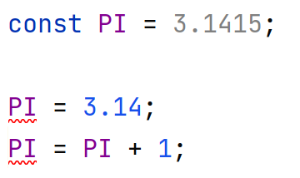
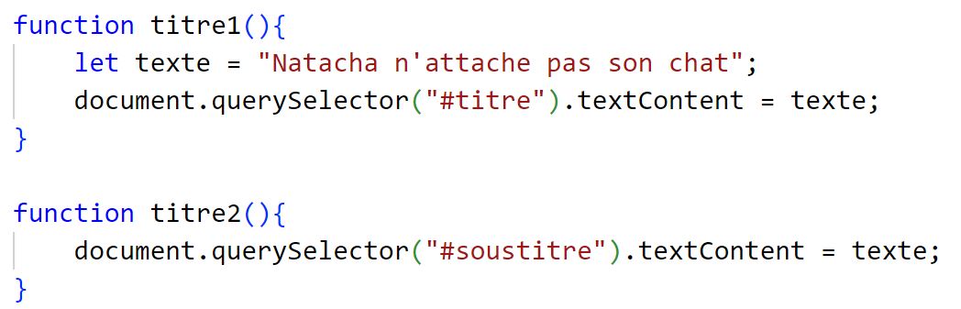
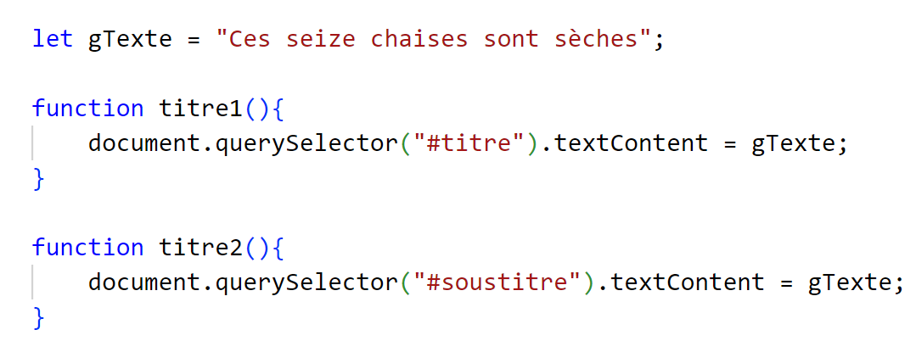
Révision
Semaine 3 :
Variables globales / locales et constantes
😬
😬
✅
✅

Slide 4

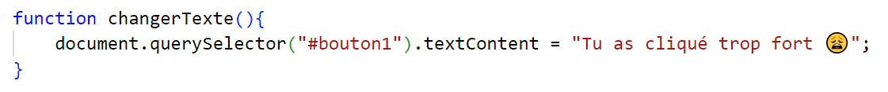

Révision
Semaine 3 :
Événements

Slide 5
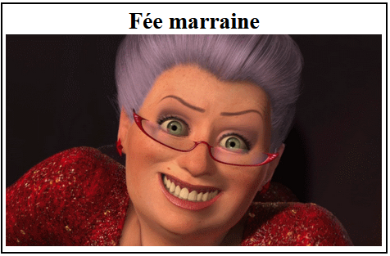
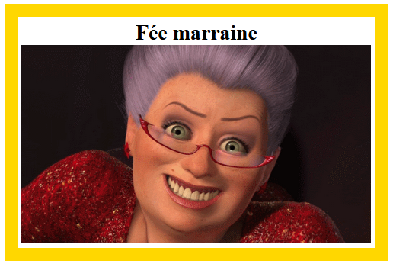




Révision
Semaine 3 :
Modifier les styles du DOM
document.querySelector("#id").style.propriété = "valeur";

Slide 6
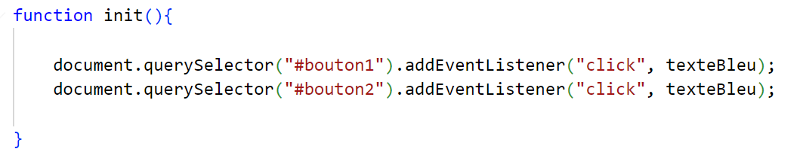
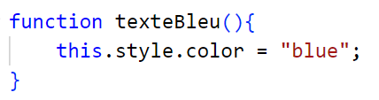
Révision
Semaine 3 :
Mot-clé this

Slide 7
Booléens
Booléens
C’est un autre type de données. (Nous avons vu les nombres entiers, les nombres décimaux et les chaînes de caractères pour le moment)
Les booléens ont seulement 2 valeurs possibles
true
false
Ils permettent d’exprimer que quelque chose est vrai ou faux. Exemples :
J’ai les yeux bleus ? 👀
Je suis majeur ? 🍷🚬
Mon prénom contient la lettre T ? 🤔
J’ai déjà utilisé un extincteur ? 🔥
Par exemple, Simone, qui a les yeux verts, qui a 47 ans et qui n’a jamais assisté à un incendie, on pourrait répondre, dans l’ordre : false 👀, true 🍷🚬, false 🤔, false 🔥.

Slide 8
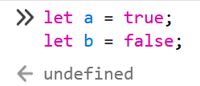

Booléens
Booléens
Ce sont des valeurs qu’on peut affecter à des variables
Attention ! Ce ne sont PAS des chaînes de caractères !
• "true" est complètement différent de true.
• "true" est une chaîne de caractères banale.

Slide 9


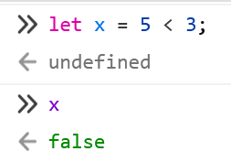
Opérateurs de comparaison
Opérateurs de comparaison
Donnent un résultat qui est true ou false
Plus grand que >
Plus grand ou égal >=
Plus petit <
Plus petit ou égal <=
Égal ==
Pas égal !=
5.5 > 6.5 (false)
5 + 2 >= 5 (true)
5 < 7 (true)
5 <= 7 - 1 (true)
5 - 4 == 7 (false)
5 != 7 (true)
Au lieu d’assigner directement true ou false, on peut le faire via une vérification comme ceci.

Slide 10
Opérateurs de comparaison
Opérateurs de comparaison (Avec des chaînes de caractère)
Donnent un résultat qui est true ou false
Égal ==
Pas égal !=
En ce qui concerne <, <=, > et >=, ils évaluent l’ordre alphabétique de deux chaînes de caractères, mais nous n’utiliserons pas ce genre de comparaisons.
"allo" == "allo_" (false, différents)
"allo" != "allo_" (true, différents)

Slide 11
Opérateurs de comparaison
Priorité des opérateurs
Ordre de priorité (Du premier au dernier)
Parenthèses
*, /
+, -
<, <=, >, >=, ==, !=
=

Slide 12
Opérateurs de comparaison
Booléens
Nous connaissons donc maintenant les « données de type booléen » (true et false) et les opérateurs de comparaison >, <, >=, <=, ==, !=
Exemples
5 >= 5
true
5 < 5
false
"allo" != "allo "
true

Slide 13
Opérateurs logiques
Opérateurs logiques
Permettent de combiner plusieurs expressions de comparaison !
ET &&
Les 2 conditions doivent être true
1 < 2 && 2 > 3 (false, car 2 > 3 n’est pas true)
OU ||
Au moins une condition doit être true
1 < 2 || 2 > 3 (true, car 1 < 2 est true)
INVERSE !
Le booléen est inversé (true devient false, false devient true)
!(1 < 2) (false, car 1 < 2 était true, mais on inverse)
|| représente deux barres verticales, et non deux L minuscules.

Slide 14
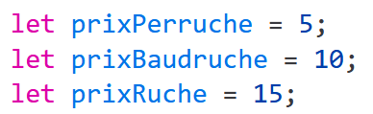
Opérateurs logiques
Opérateurs logiques
Exemples concrets
🐦
🎈
🐝
Le prix d’une ruche 🐝 est à la fois plus élevé que le prix d’une perruche 🐦 ET que le prix d’une baudruche 🎈
prixRuche > prixPerruche && prixRuche > prixBaudruche
Attention ! On ne doit pas écrire l’expression comme ceci :

Slide 15
Opérateurs logiques
Opérateurs logiques
Exemples concrets
🐦 let prixPerruche = 5;
🎈 let prixBaudruche = 10;
🐝 let prixRuche = 15;
Au moins un des trois prix est plus élevé que 13$
prixPerruche > 13 || prixBaudruche > 13 || prixRuche > 13
Attention ! On ne doit pas écrire l’expression comme ceci :
prixPerruche || prixBaudruche || prixRuche > 13

Slide 16
Opérateurs logiques
Opérateurs logiques
Exemples concrets
🐦 let prixPerruche = 5;
🎈 let prixBaudruche = 10;
🐝 let prixRuche = 15;
Le prix d’une perruche 🐦 N’EST PAS égal à 5
!(prixPerruche == 5) ou encore prixPerruche != 5

Slide 17
Opérateurs logiques
Opérateurs logiques
Exemples concrets
🐦 let prixPerruche = 5;
🎈 let prixBaudruche = 10;
🐝 let prixRuche = 15;
Le prix d’une ruche 🐝 N’EST PAS plus élevé que le prix de 2 perruches 🐦 🐦.
!(prixRuche > 2 * prixPerruche)

Slide 18
Instructions conditionnelles
Bloc if
Exécute un morceau de code seulement si une condition est respectée
Syntaxe :
Entre les parenthèses ( ), on retrouve la condition, qui DOIT être un booléen (true ou false)
if(/*...Condition...*/)
{
// Code à exécuter si la condition est « true »
}
Entre les accolades { } , on retrouve du code qui s’exécutera SEULEMENT si la condition est true.
Exemple dans la vie : Si tu as au moins 5$, tu peux faire un tour de montagne russe. Bien entendu, si tu détiens moins de 5$, il n’y aura tout simplement pas de tour de montagne russe. 😔

Slide 19
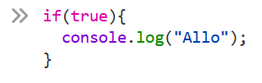

Instructions conditionnelles
Bloc if
Exemples simplissimes
Bien entendu, on ne met jamais directement true ou false comme condition ! Sinon utiliser un bloc if ne sert à rien car on sait d’avance ce qui se produira.
✅
🚫
Ici, la condition est true, alors nous allons exécuter le code dans le bloc.
Ici, la condition est false, alors nous allons simplement sauter (skip) le bloc et passer à la suite sans exécuter son code.

Slide 20
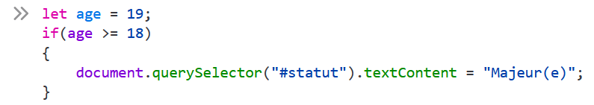
Instructions conditionnelles
Bloc if
Exemple plus pertinent
Ici, on écrit "majeur" dans l’élément avec l’id #statut seulement si la variable age est supérieure ou égale à 18.
Sinon, on saute le bloc de code du if.

Slide 21
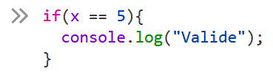
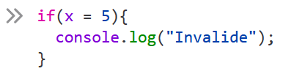
Instructions conditionnelles
Conditions incohérentes
😬 ATTENTION ! Ne jamais confondre les opérateurs == et =
😏
Ici, pas de problème ! On vérifie si x vaut 5. La condition est cohérente.
Problème : au lieu de poser une condition, on a mis « Je veux affecter 5 à la variable x ». Résultat ? C’est toujours considéré comme true.

Slide 22
Instructions conditionnelles
Bloc else
Les blocs if peuvent être accompagnés d’un bloc else.
Syntaxe :
Le else n’est pas suivi d’une condition, car il est associé à la même condition que le if.
Le bloc de code sous le else s’exécute seulement si la condition est false.
Ainsi, il y a forcément un seul des deux blocs de code qui s’exécutera.
if(/*...Condition...*/)
{
// Code à exécuter si la condition est « true »
}
else
{
// Code à exécuter si la condition est « false »
}
Exemple dans la vie : Si tu m’aides à déménager, je te paye une pizza. Sinon, nous ne serons plus amis. Dans ce cas, le fait d’aider ET de ne pas aider ont tous les deux une conséquence.

Slide 23
Instructions conditionnelles
Bloc else
Exemples
Ici, la condition du if est true. On va donc seulement exécuter le code du bloc if.
On met le texte "Enseignant(e)" à l’élément #personne.
let nom = "Maxime";
if(nom == "Maxime" || nom == "Maude" || nom == "Mathieu")
{
document.querySelector("#personne").textContent = "Enseignant(e)";
}
else
{
document.querySelector("#personne").textContent = "Étudiant(e)";
}

Slide 24
Instructions conditionnelles
Bloc else
Exemples
Ici, la condition du if est false. On va donc ignorer le code du bloc if et exécuter le bloc else.
On met le texte "Étudiant(e)" à l’élément #personne.
let nom = "Thérèse";
if(nom == "Maxime" || nom == "Maude" || nom == "Mathieu")
{
document.querySelector("#personne").textContent = "Enseignant(e)";
}
else
{
document.querySelector("#personne").textContent = "Étudiant(e)";
}

Slide 25
Instructions conditionnelles
Bloc else if
Permet d’insérer une ou plusieurs conditions alternatives
Syntaxe :
if(/*...Condition 1...*/)
{
// Code à exécuter si la condition 1 est « true »
}
else if(/*...Condition 2...*/)
{
// Code à exécuter si la condition 1 est « false » et la condition 2 est « true »
}
else
{
// Code à exécuter si les conditions 1 et 2 sont « false »
}
Exemple dans la vie : Si tu es riche, je veux être ton meilleur ami. Sinon, si tu as une belle personnalité, je veux être ton ami. Sinon, je ne veux pas être ton ami.

Slide 26
Instructions conditionnelles
Bloc else if
Exemple 1
let a = 6;
if(a < 3)
{
document.querySelector("#element"). textContent = "Petit";
}
else if(a > 5)
{
document.querySelector("#element"). textContent = "Grand";
}
else
{
document.querySelector("#element"). textContent = "Moyen";
}
La première condition est false. On saute le bloc if.
La deuxième condition est true. On exécute le bloc else if !
On saute le else puisqu’un des blocs au-dessus était true.
On met le texte « Grand » à l’élément.

Slide 27
Instructions conditionnelles
Bloc else if
Exemple 2
La première condition est false. On saute le bloc if.
La deuxième condition est false. On saute le bloc else if.
On exécute le else puisque les deux blocs au-dessus était false.
On met le texte « Moyen » à l’élément.
let a = 4;
if(a < 3)
{
document.querySelector("#element"). textContent = "Petit";
}
else if(a > 5)
{
document.querySelector("#element"). textContent = "Grand";
}
else
{
document.querySelector("#element"). textContent = "Moyen";
}

Slide 28

Débogage
Débogage
Utiliser des stratégies qui permettent de trouver et corriger des « bogues ».
Bogue : Défaut de conception ou de réalisation dans un programme.
Visual Studio Code dispose d’outils de débogage. Toutefois, pour le moment, nous allons apprendre à déboguer avec l’aide de la console du navigateur.
🐞
😠💣

Slide 29
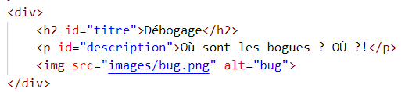

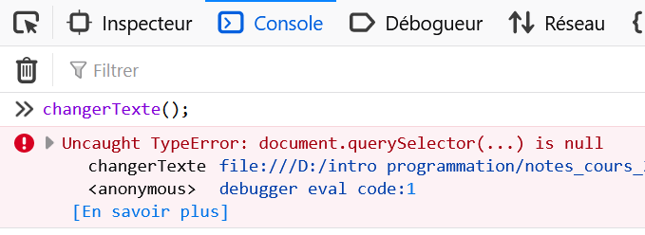
Débogage avec la console
Débogage avec la console
Exemple 1 : Corriger une fonction simple
Le but de ma fonction est changer le texte de l’élément avec l’id #description. Je teste donc ma fonction dans la console :
En testant la fonction, on remarque 2 choses :
• La fonction n’a pas eu l’effet prévu : aucun texte n’a changé dans la page.
• Un message rouge apparait dans la console.

Slide 30
Débogage avec la console
Débogage avec la console
Exemple 1 : Corriger une fonction simple (suite)
Malgré tout, on peut deviner que le problème est avec document.querySelector(...)
En particulier, dans ce cas-ci « document.querySelector(...) is null » signifie qu’aucun élément n’a été trouvé avec l’id demandé dans la page.
Hélas, la console nous donne seulement des informations en anglais. C’est souvent le cas en programmation.

Slide 31


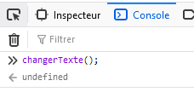
Débogage avec la console
Débogage avec la console
Exemple 1 : Corriger une fonction simple (suite)
Il reste donc à vérifier quel était l’id demandé et le corriger s’il est erroné.
En vérifiant l’aide-mémoire, les notes de cours ou d’autres fonctions similaires (qui n’ont pas de bogues), on déduit qu’il manque le # au début de l’id :
✅
Bien entendu, on teste à nouveau, car il restait peut-être d’autres bogues. Dans ce cas-ci, il n’y a plus de problème !
✅

Slide 32

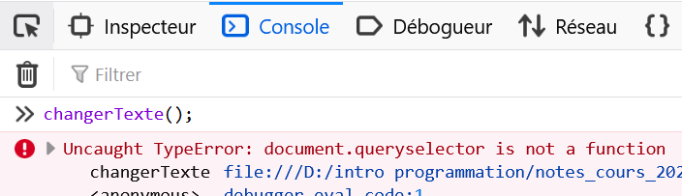
Débogage avec la console
Exemple 2
Deux erreurs dans une fonction
Cette fois-ci, on peut comprendre que document.queryselector « n’est pas une fonction ». Donc, ça n’existe pas.
On vérifiant l’aide-mémoire, les notes de cours ou d’autres lignes de code similaires, on peut remarquer que la bonne orthographe est document.querySelector

Slide 33
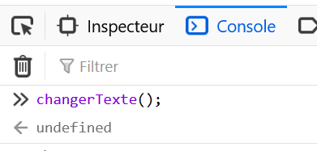


Débogage avec la console
Exemple 2
Deux erreurs dans une fonction
Après avoir corrigé cette première erreur, on teste à nouveau ...
Il n’y a plus de message d’erreur, mais le texte dans la page n’est toujours pas changé...
La console ne peut malheureusement pas détecter tous les bogues !
Le problème était avec .textcontent, qui s’écrit plutôt .textContent. (Vérifiable dans l’aide-mémoire, les notes de cours, etc.)
✅
✅

